Slide 1
Проведення Всеукраїнського місячника шкільних бібліотек
«Бібліотека Нової української школи – простір
для освітніх можливостей кожного учня»
Бібліотекар КЗ «Гусинополянська ЗОШ І-ІІ ступенів»
Гетало Лариса Августівна

Slide 2
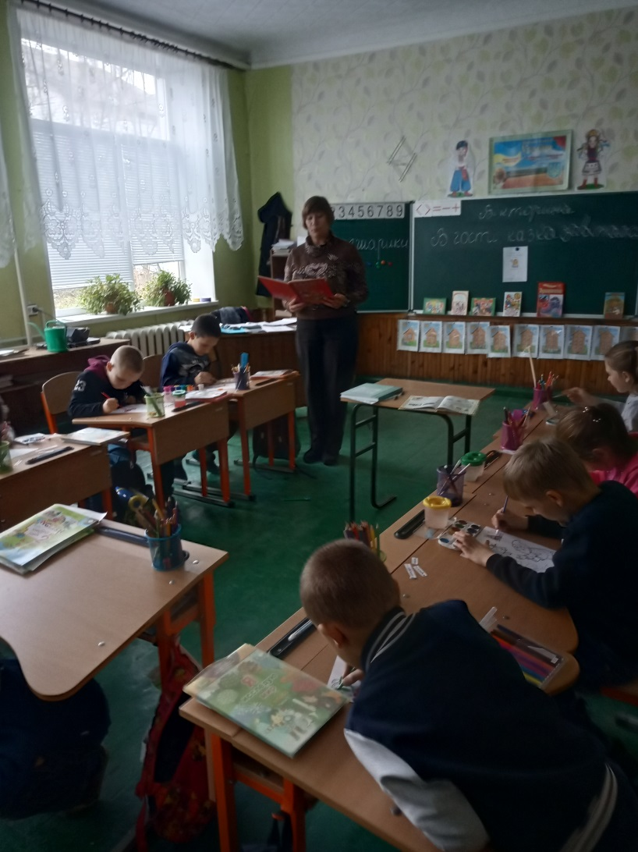
Вікторина-гра «У гості казка завітла.

Slide 3
Рейд-перевірка збереження підручників

Slide 4
Комп’ютерна презентація альбому «П’ять хвилин з поезією»

Slide 5
Бібліотечний урок: «Дім без книги,як день без сонця» Інсценування казки

Slide 6
Ерудит –лото «Україна-моя країна»

Slide 7
Конкурс малюнків «Впізнай казку за малюнком»

